Slide 1
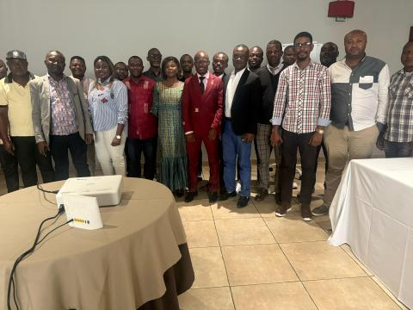
Présentation des activités dans le cadre du CHM-RDC
Sommaire
Sommaire des activités menées
Développements et mises à jour du CHM
Partenariats et collaborations
Défis rencontrés et leçons apprises
Perspectives et prochaines étapes pour le CHM
Olivier BASA DHED’A et Jimmy NZABI
Co-gestionnaire CHM-RDC
République Démocratique du Congo
21.01.2026

Slide 2
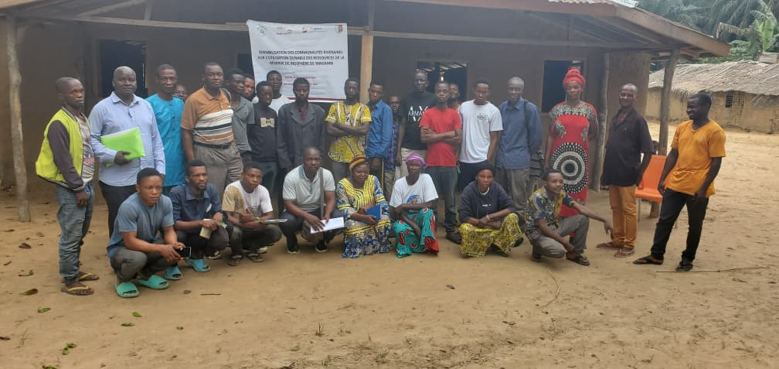
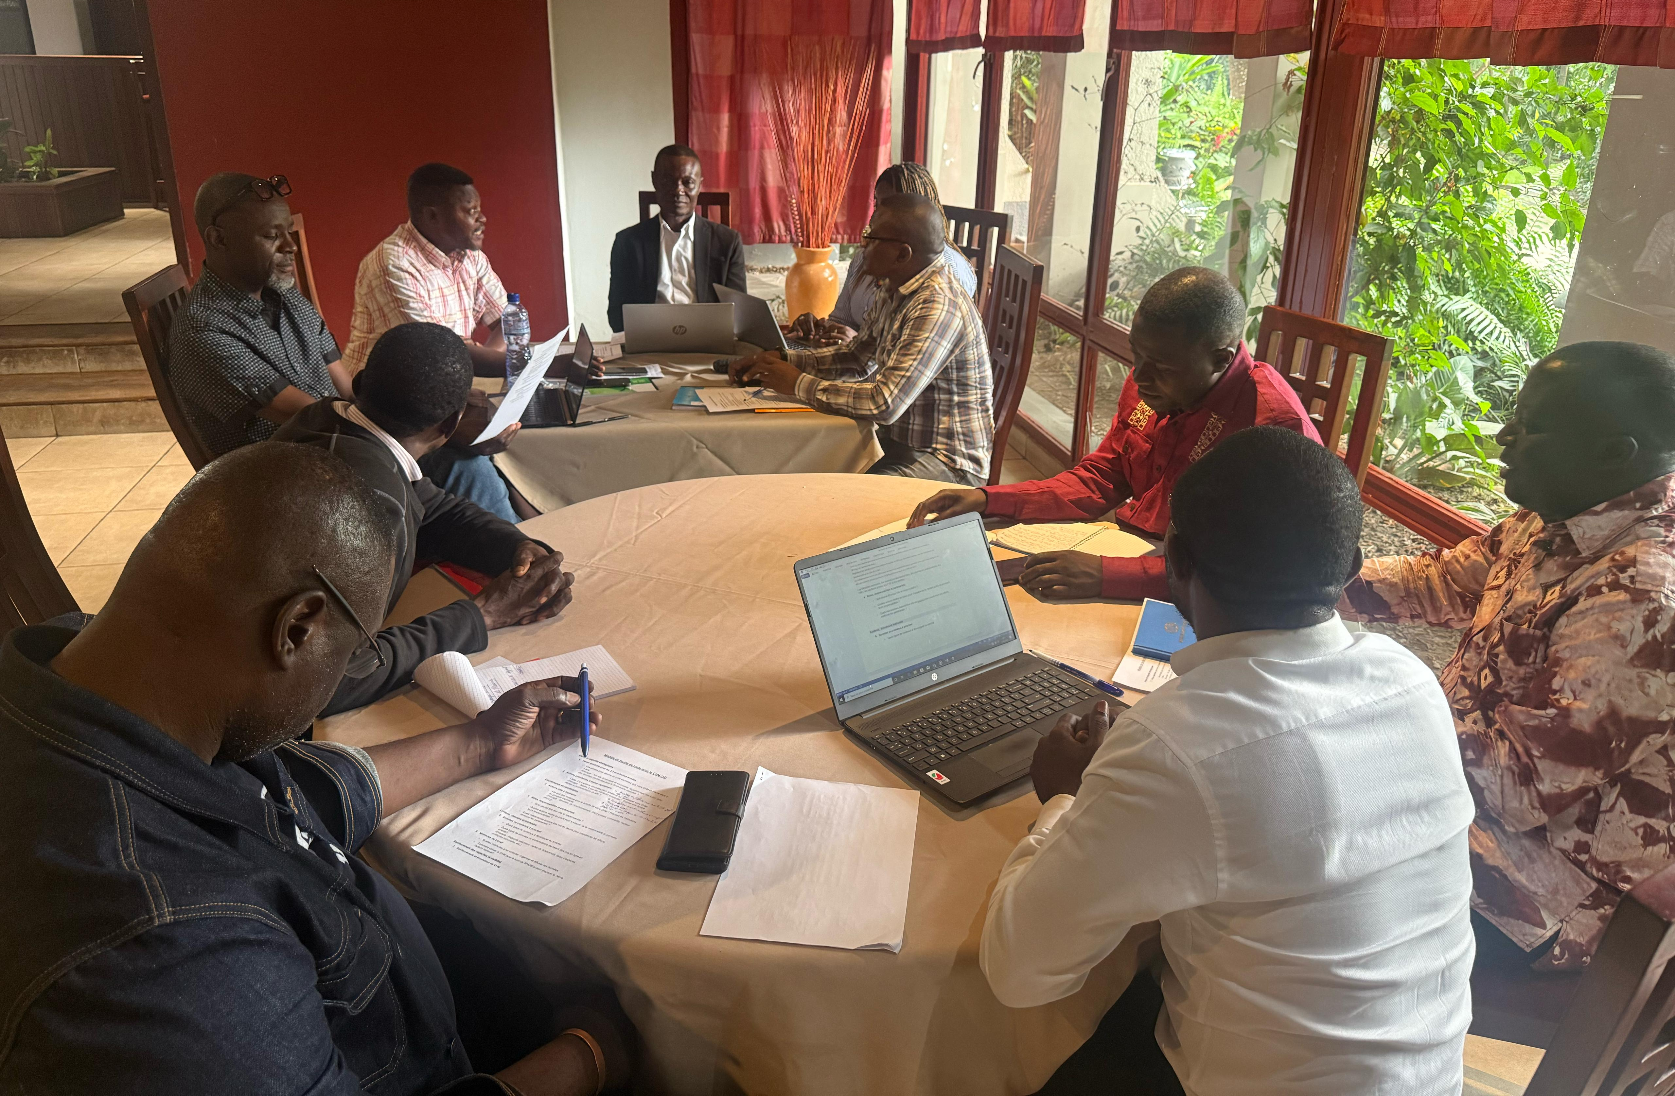
Sommaire des activités menées
Dans le cadre du renforcement de la gouvernance de la biodiversité et de la mise à jour du SPANB en RDC, plusieurs activités ont été réalisées après l’atelier de Bruxelles 2024 : (1) atelier de sensibilisation des acteurs nationaux pour appuyer le CHM-RDC (GIZ), (2) échange virtuel avec les chercheurs pour discuter et mettre à jour le SPANB, (3) atelier de validation officielle du plan stratégique et d’action national sur la biodiversité, et (4) Projet de sensibilisation du public et des décideurs locaux autour de la rivière Ruzizi visant à restaurer la végétation riveraine et renforcer l’implication des communautés dans la conservation de leur environnement (CEBioS)
(5) Projet d’appui à la revitalisation du CHM en RDC (CEBioS)

Slide 3
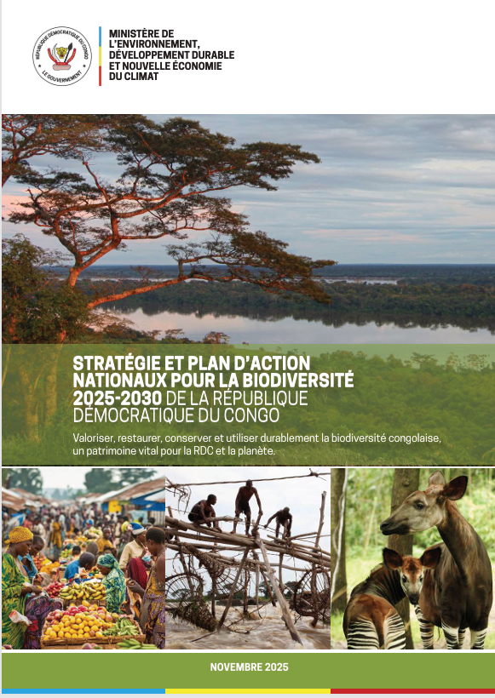
2. Développements et mises à jour du CHM
Dans un contexte marqué par la nécessité de disposer de données fiables, accessibles et partagées, la RDC a renforcé le rôle du Centre d’Échange d’Informations (CHM) comme outil clé de coordination et de suivi. Le CHM est pleinement intégré dans la SPANB 2025–2030 comme outil stratégique national pour la gestion, le partage et le suivi des données sur la biodiversité. À la suite de l’atelier de Bruxelles (2024), le CHM a été substantiellement enrichi avec l’intégration de 32 documents, 5 albums photos, 14 objectifs nationaux et 36 actualités, améliorant la visibilité et l’accessibilité de l’information. La mise à jour du CHM repose sur une approche participative multi-acteurs (GIZ, CSB, CEBioS…) et servira de plateforme clé pour l’élaboration du 7ᵉ Rapport national de la RDC à la Convention sur la diversité biologique. (consolidation)

Slide 4
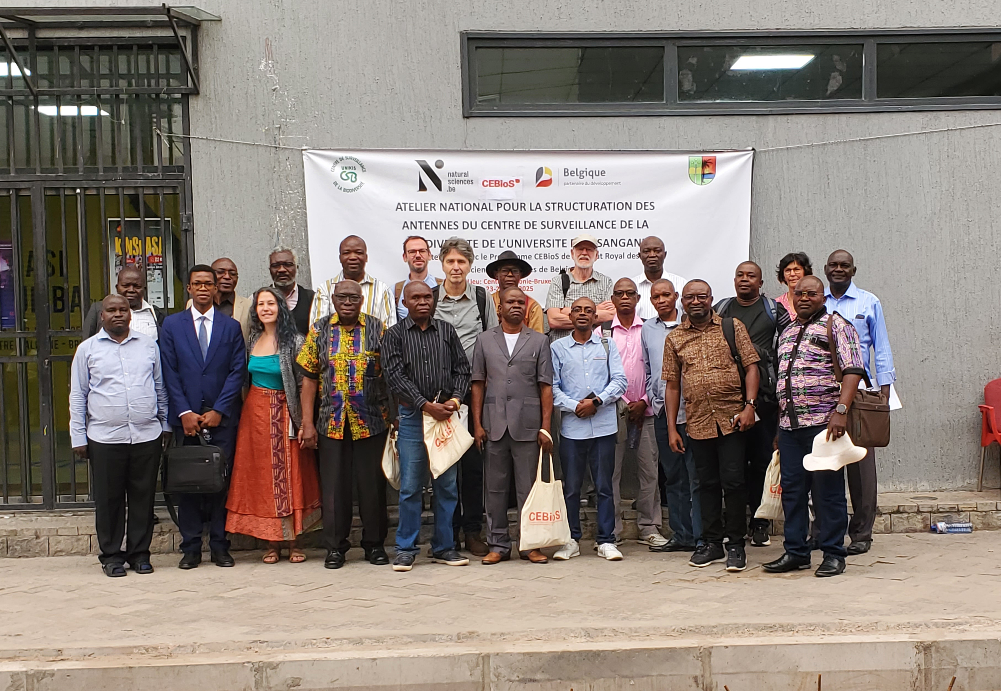
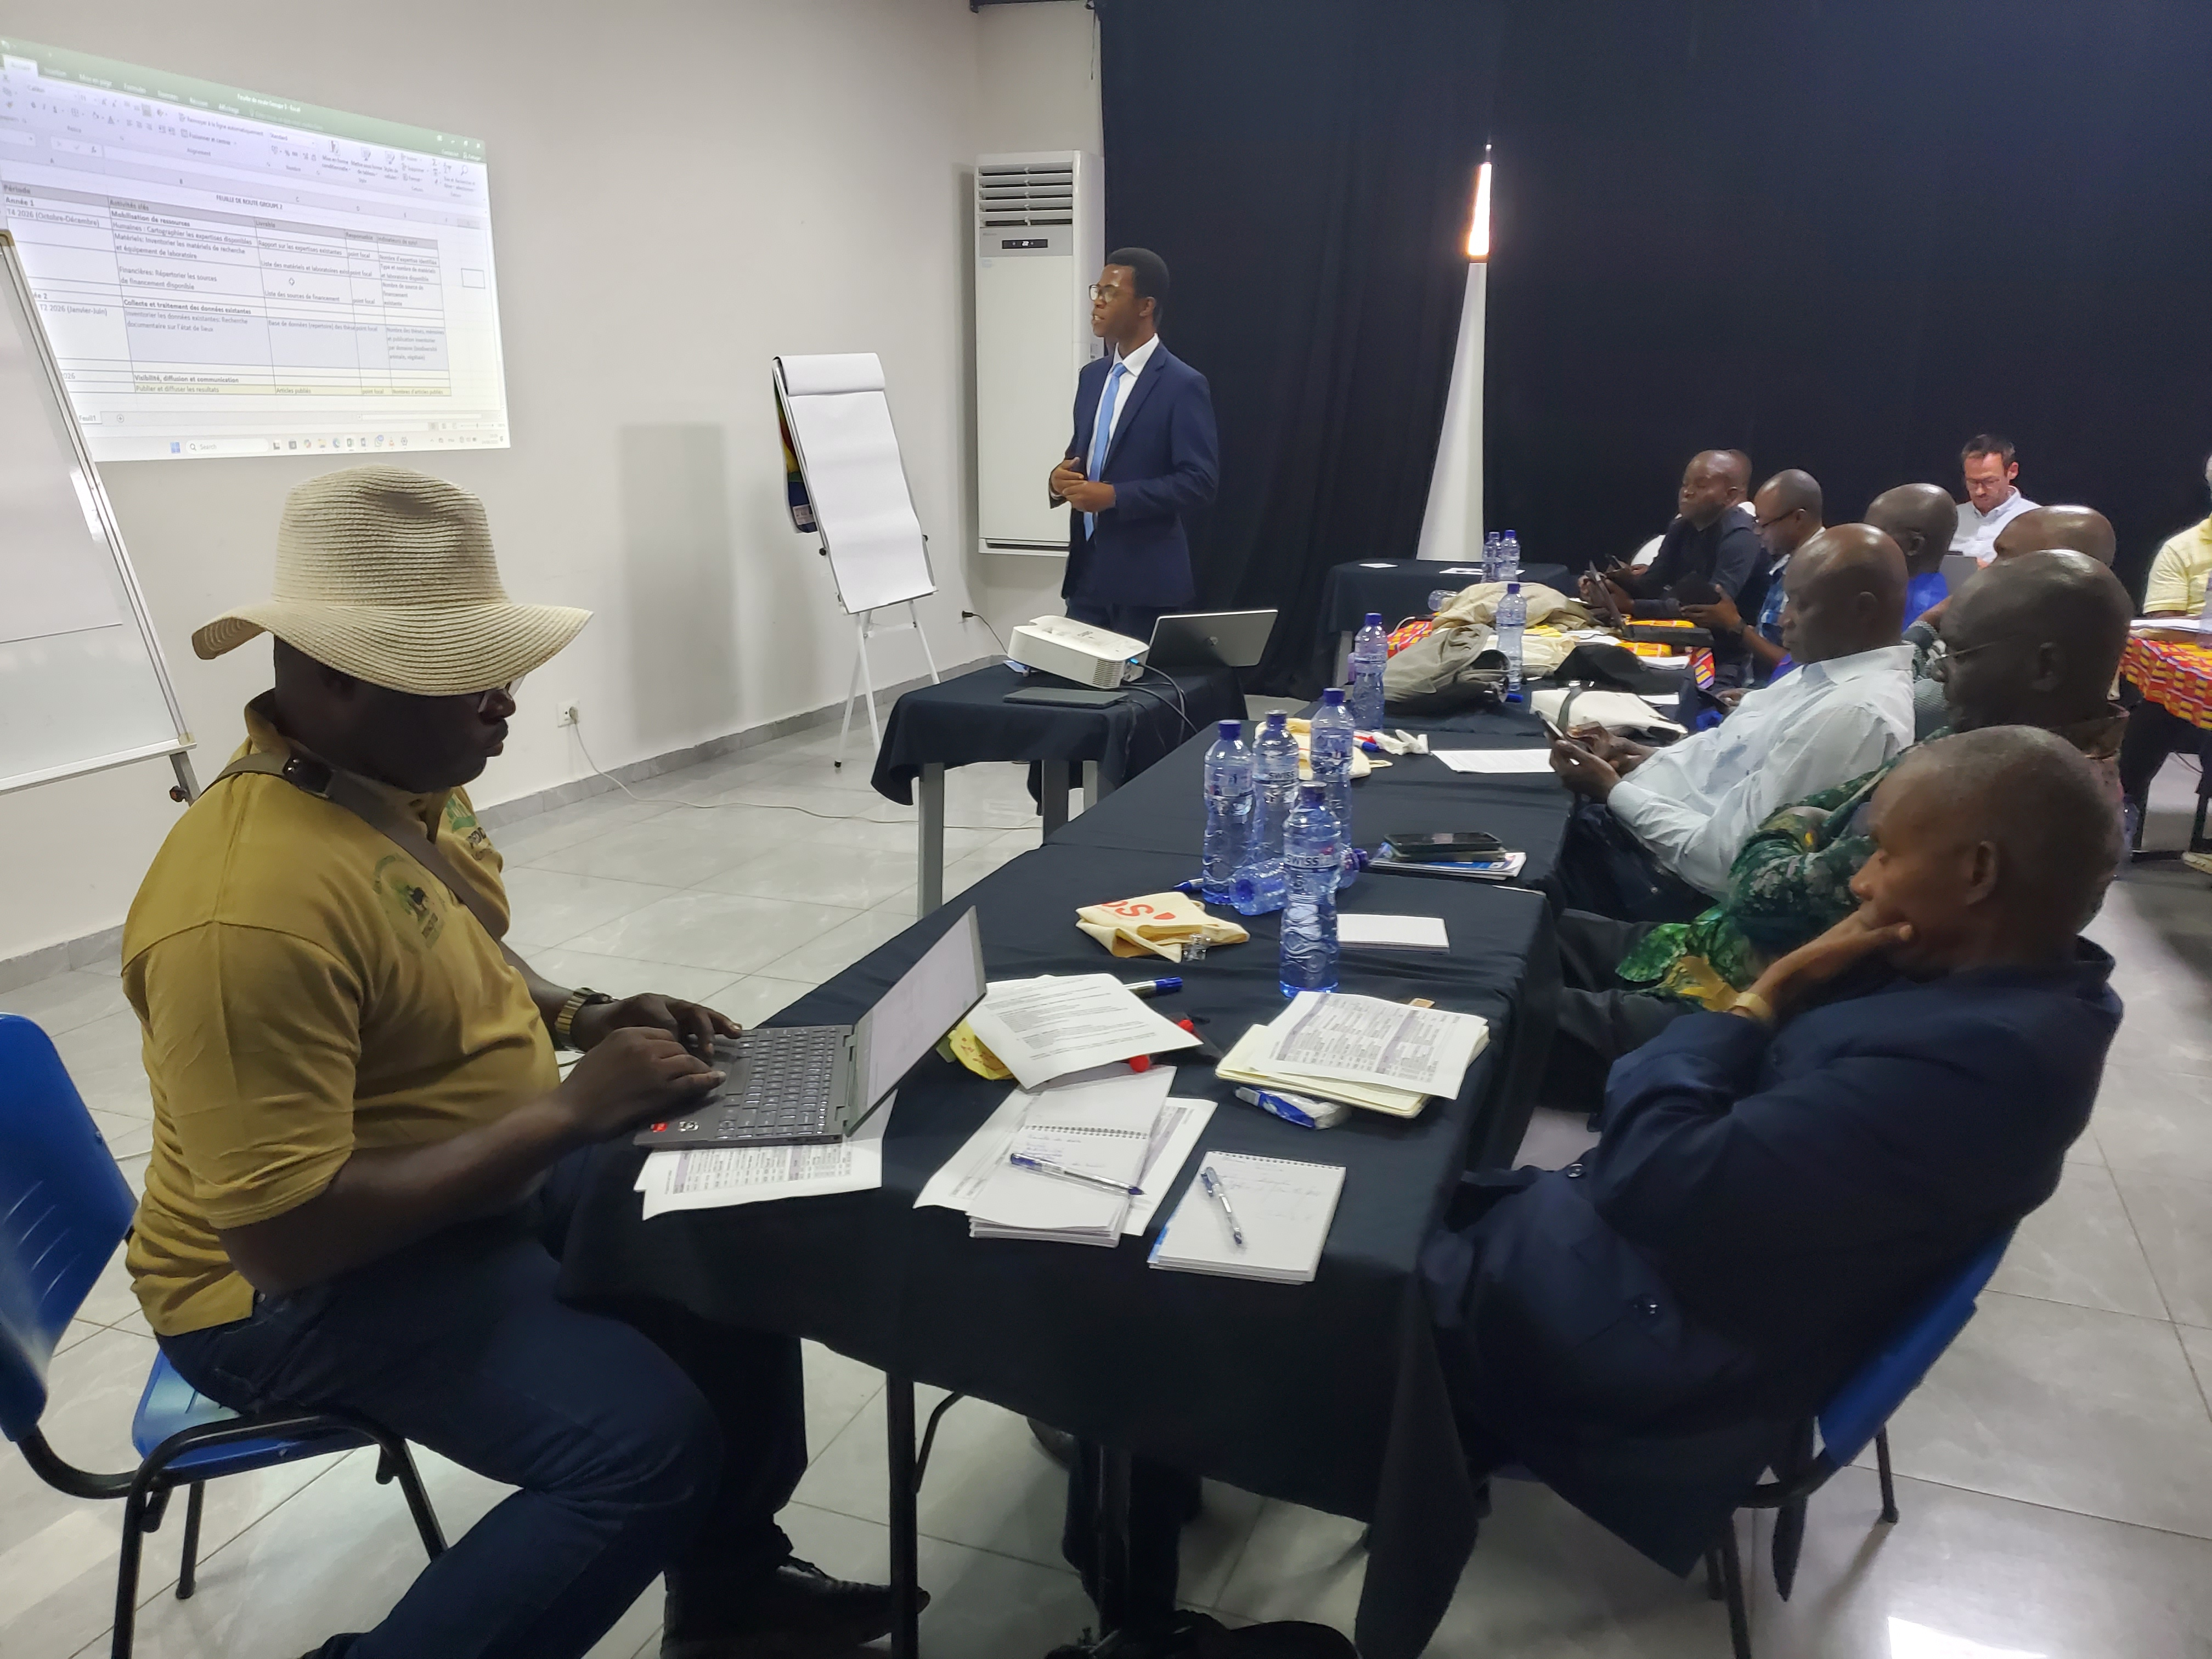
3. Partenariats et collaborations
Le CHM joue un rôle central pour faciliter l’accès et le partage des informations sur la biodiversité en RD Congo. Sa réussite repose sur des partenariats et collaborations étroites entre:
Ministère de l’Environnement et Développement Durable (MEDD) et les ministères sectoriels,
les Universités et centres de recherche,
les ONG et le Partenaire Technique et financier (PTF),
les organisations de la société civile, Peuples autochtones et communautés locales
capitalisation des acquis de BioSE-RDC

Slide 5
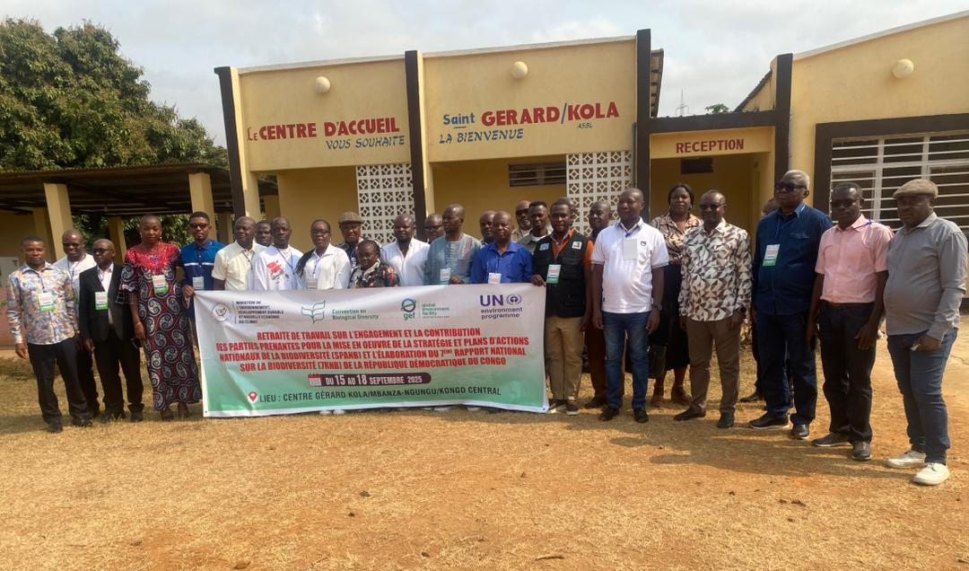
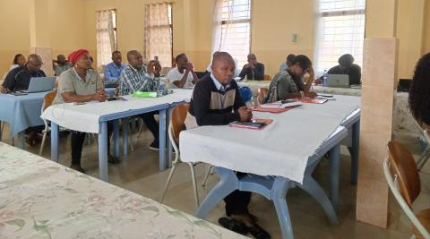
4. Défis rencontrés et leçons apprises
La mise en œuvre et le renforcement du Centre d’Échange d’Informations (CHM) ont mis en évidence plusieurs défis majeurs, notamment:
Résistance de certains acteurs à partager les données et informations
Faible capacité de l’équipe CHM-RDC
Difficultés d’accès à certaines informations pertinentes
Insuffisance des ressources financières et des outils de travail pour mettre en place un réseau des points focaux provinciaux afin d’alimenter le site CHM-RDC
Méconnaissance du site et des procédures par certaines personnes pouvant alimenter le site CHM-RDC.
Les leçons apprises montrent que le CHM est plus efficace lorsqu’il est pleinement intégré à la SPANB, fondé sur une approche participative, appuyé par des standards communs de gestion des données, régulièrement mis à jour et directement mobilisé pour le rapportage national et international, ce qui renforce sa crédibilité, son utilisation et son impact.

Slide 6
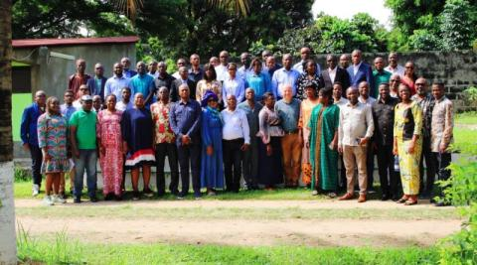
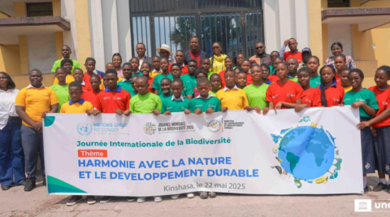
5. Perspectives et prochaines étapes
pour le CHM
Conformément à la SPANB 2025–2030, le Centre d’Échange d’Informations (CHM) évoluera vers une plateforme nationale intégrée de gouvernance des données sur la biodiversité, au service de la planification, du suivi et du rapportage.
Les priorités portent sur la modernisation du portail, la centralisation et l’interopérabilité des données, la mise en place d’une gouvernance et d’une équipe permanente, le renforcement des capacités des acteurs, la participation des communautés et la valorisation des savoirs locaux, ainsi que l’appui au rapportage national, notamment dans le cadre du Cadre mondial de la biodiversité de Kunming-Montréal.

